Slide 1


Slide 2


Slide 3


Team ROA
팀장 김동주
오병관
서유리
이은규

Slide 4
?
iny
esting
ool
triple-t.site

Slide 5
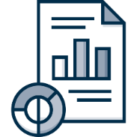


일상
기상청
triple-t.site

Slide 6
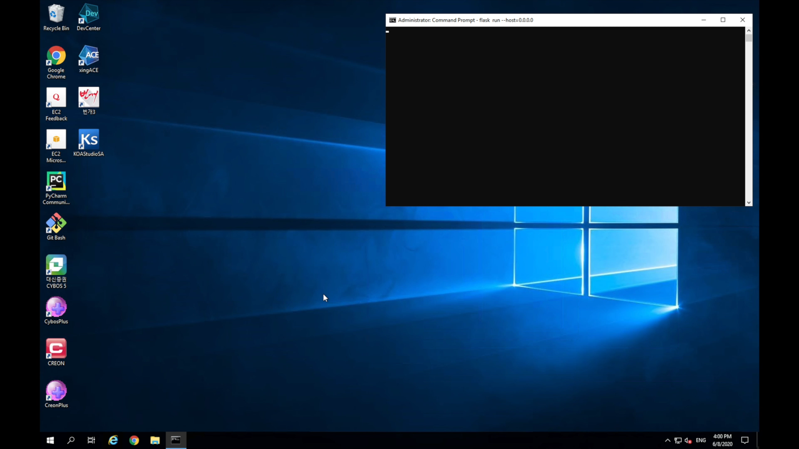

Slide 7
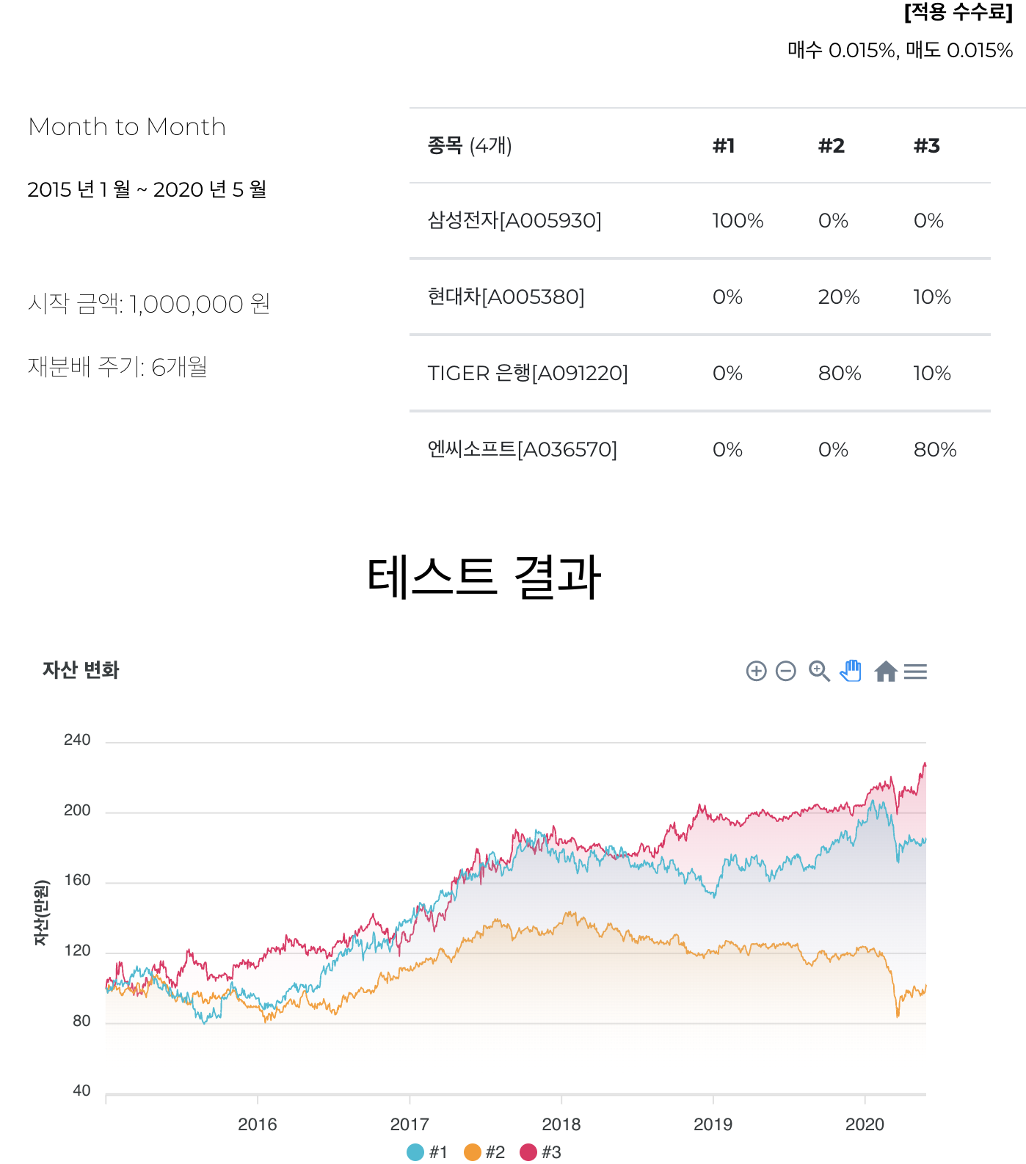

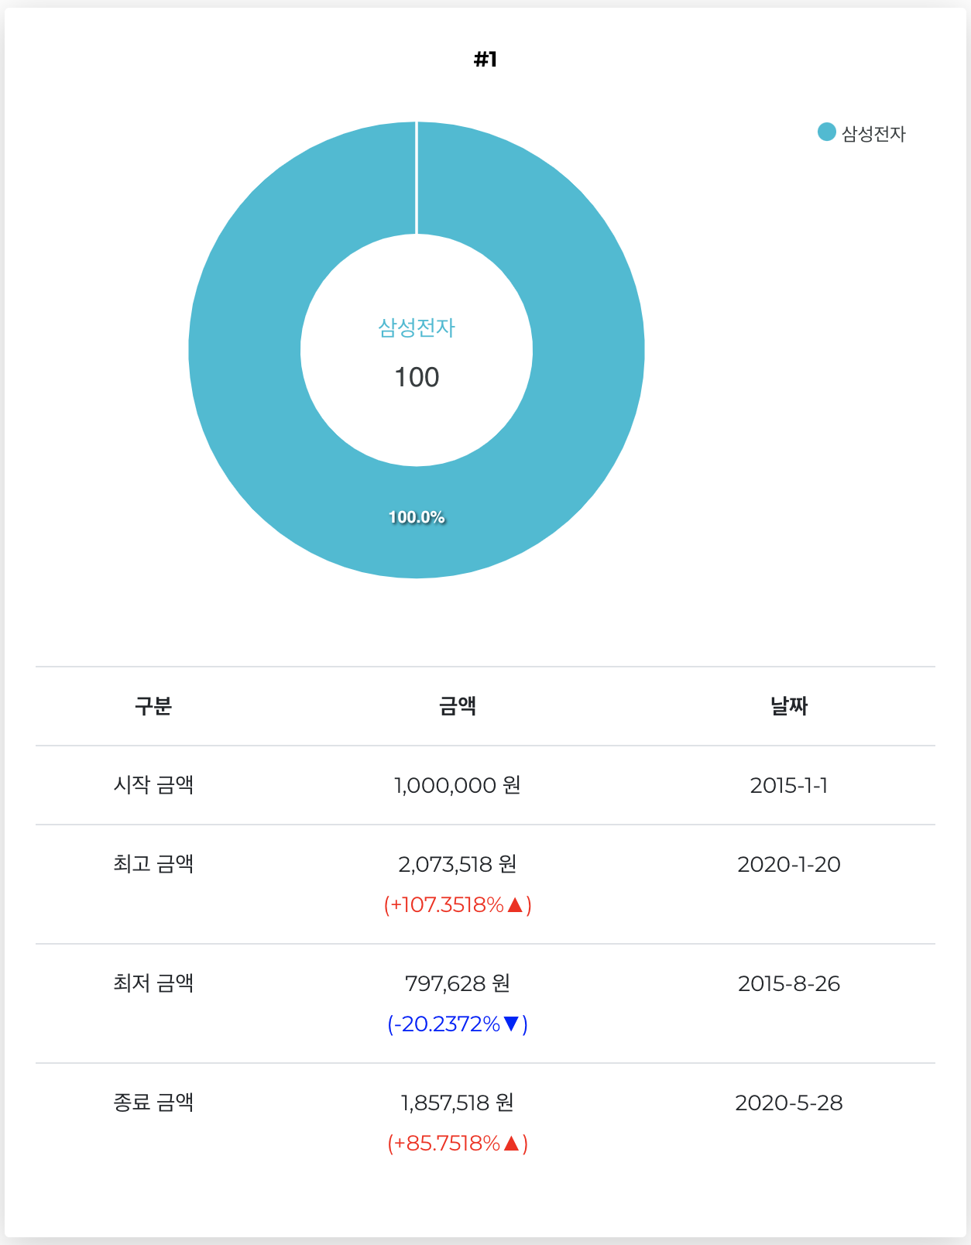
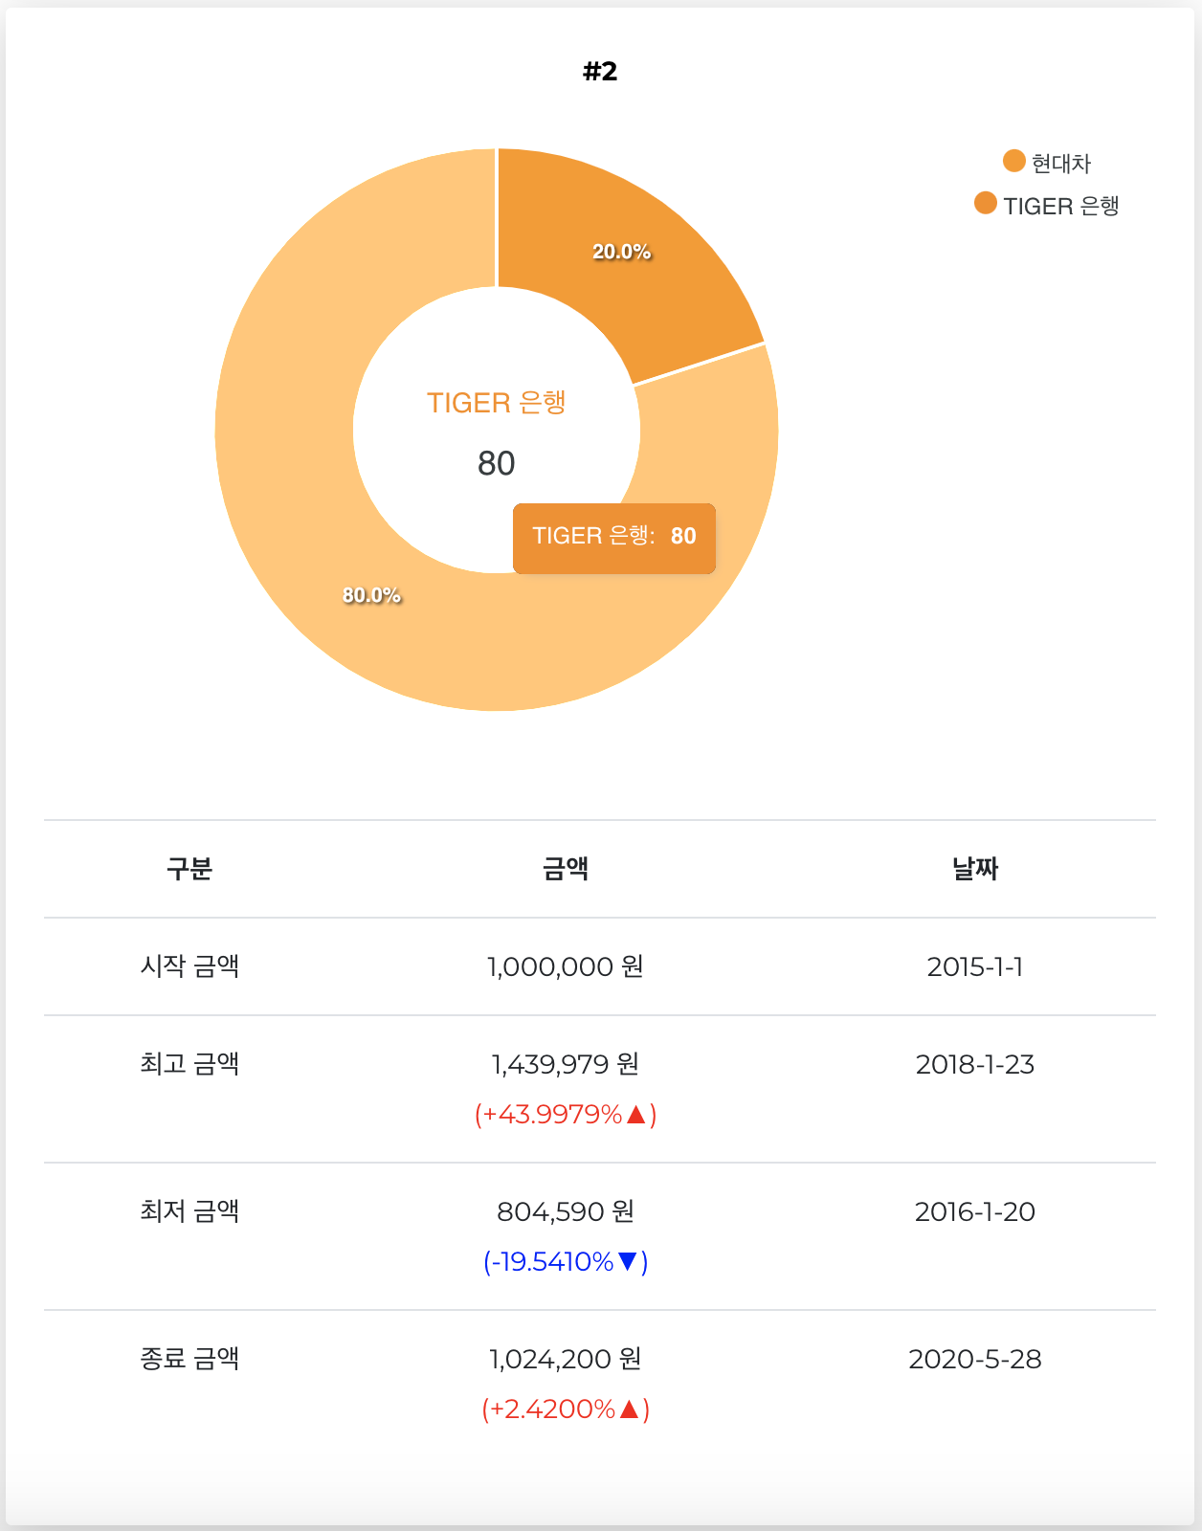
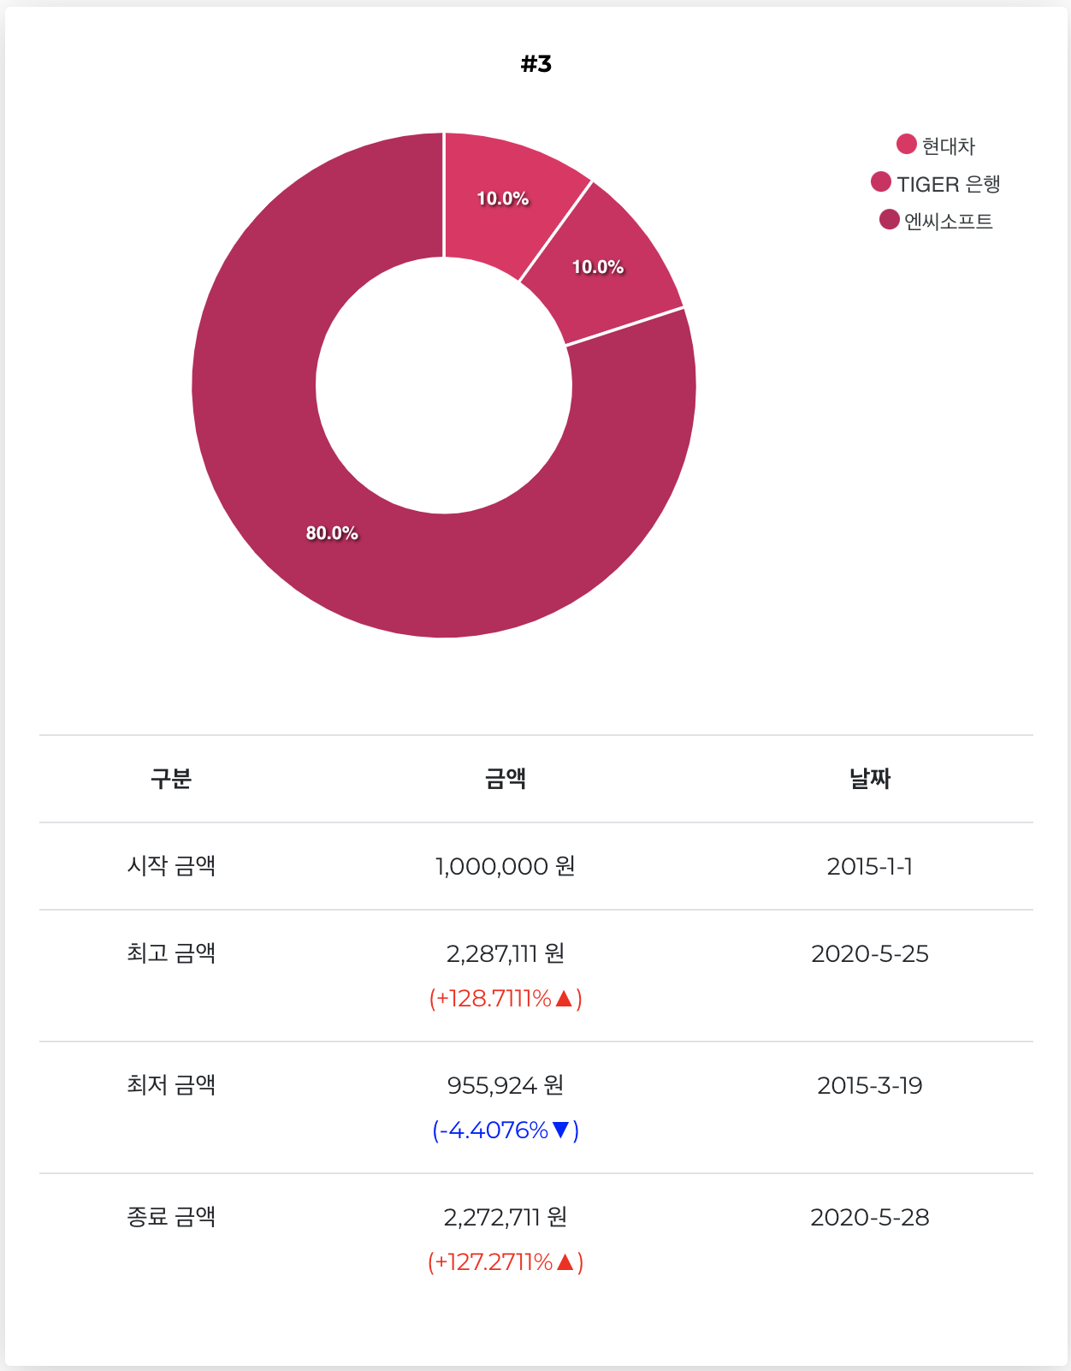
TTT 사용자
triple-t.site

Slide 8
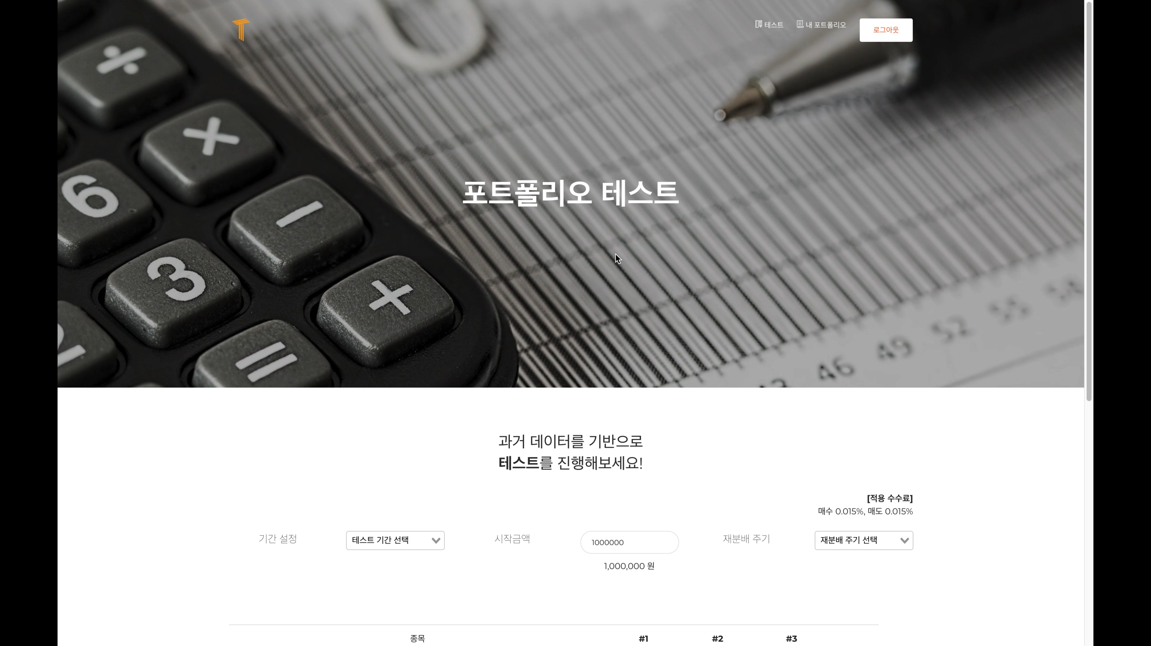

Slide 9
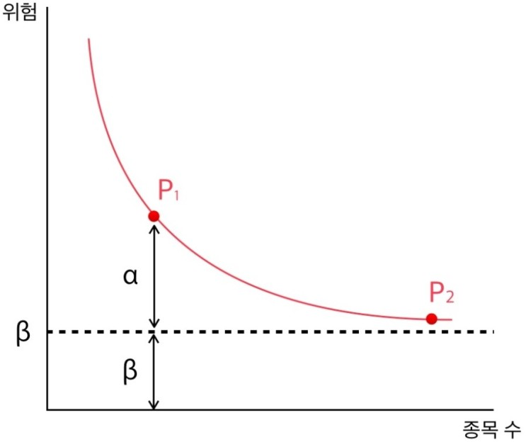
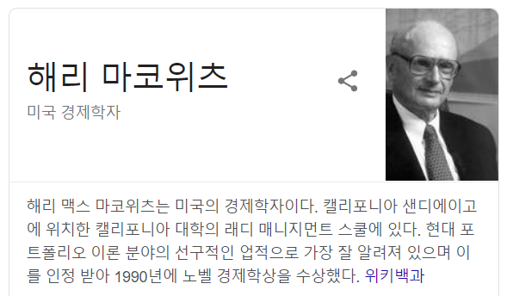
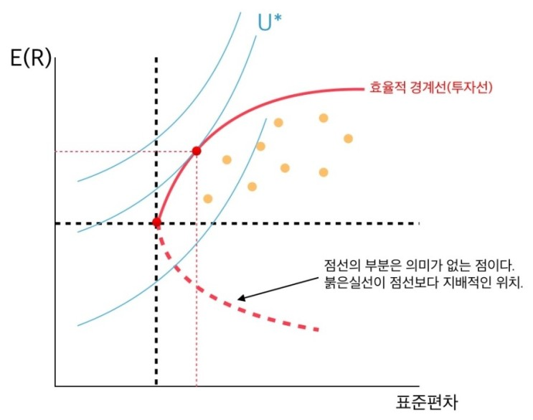
triple-t.site

Slide 10
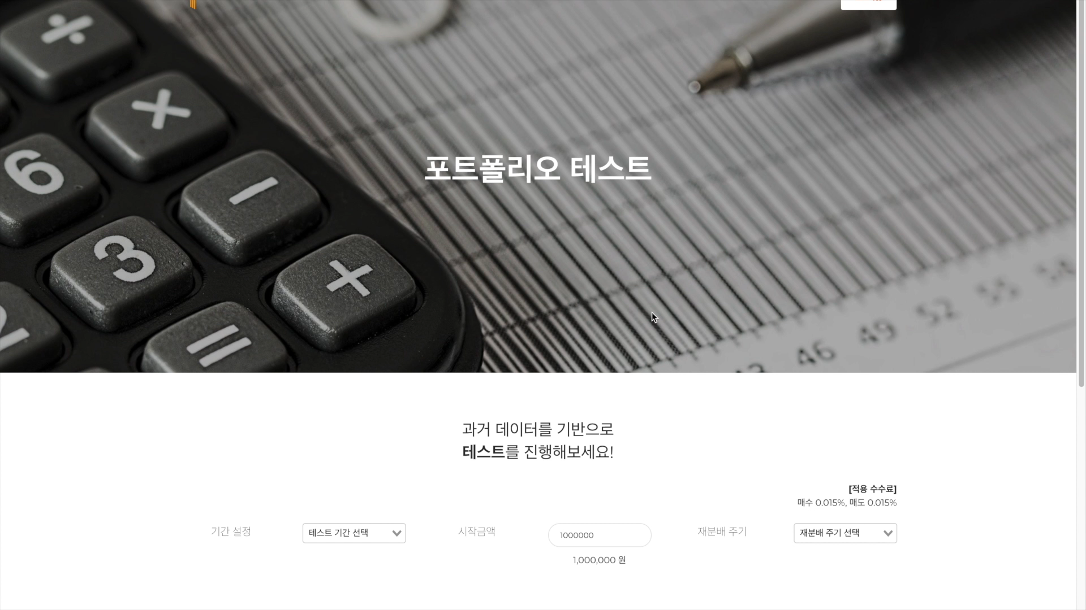

Slide 11
리밸런싱
: 일정 기간마다 자산의 비율을 재조정
종목 A | 30% | 30만원
종목 B | 30% | 30만원
종목 C | 40% | 40만원
총자산 | 100% | 100만원
종목 A | 20% | 40만원
종목 B | 50% | 100만원
종목 C | 30% | 60만원
총자산 | 100% | 200만원
종목 A | 30% | 60만원
종목 B | 30% | 60만원
종목 C | 40% | 70만원
총자산 | 100% | 200만원
1년 후
리밸런싱
triple-t.site

Slide 12
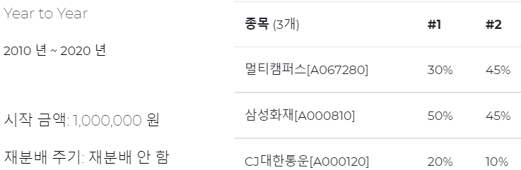
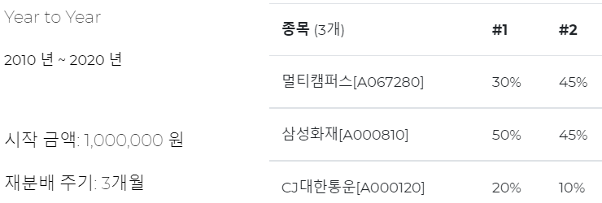
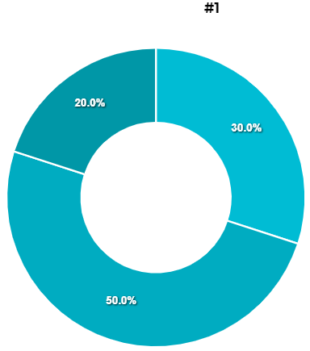
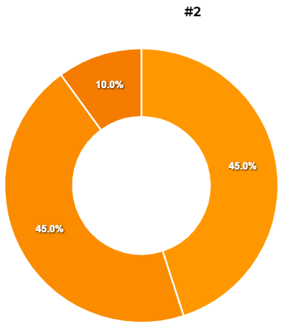
리밸런싱 X
3개월 주기 리밸런싱

Slide 13
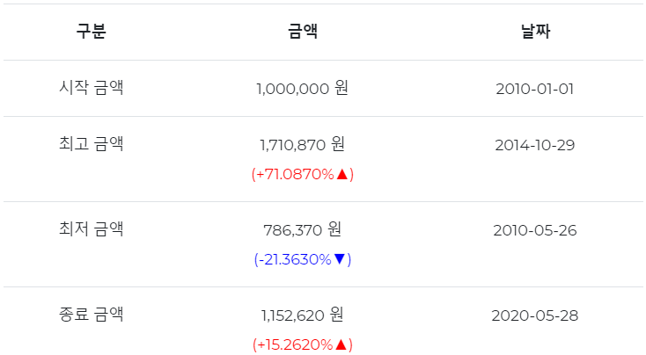
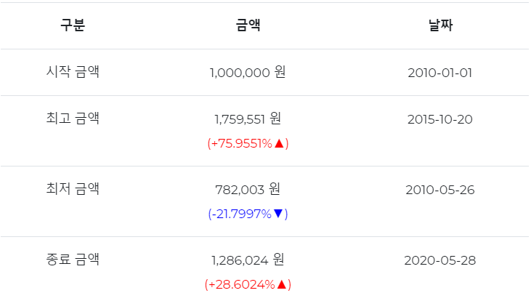
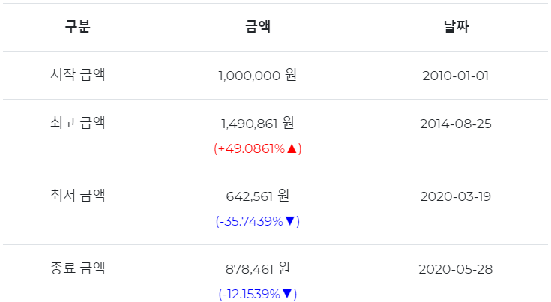
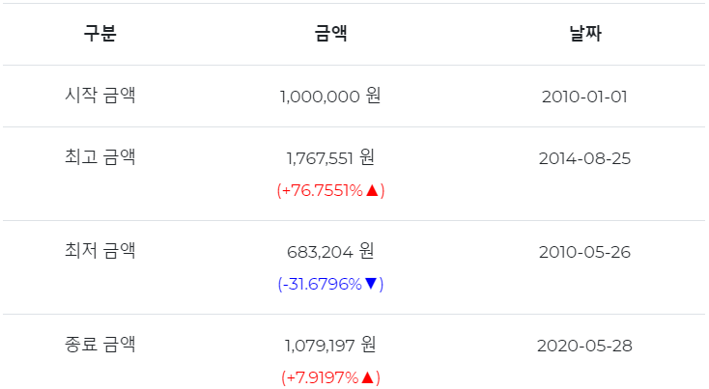
리밸런싱 X
3개월 주기 리밸런싱

Slide 14
시 연
triple-t.site

Slide 15
riple-t.site

Slide 16
hank you

